Slide 1
Поддержка социального предпринимательства
в Московской области
Май 2019 года

Slide 2
Социальное предпринимательство – что это такое?
Сферы деятельности:
- социальное обслуживание граждан
- здравоохранение, реабилитация инвалидов
- физкультурно – оздоровительная деятельность
- детские центры, кружки, секции, школы-студии
- производство медицинских и протезно-ортопедических изделий
- ремесленничество
Условия:
обеспечение занятости социально – незащищенных групп граждан (не менее 50 % численности, 25 % ФОТ)
предоставление услуг социально – незащищенных группам граждан
Решение социальных проблем общества
Обеспечение самозанятости и занятости граждан
Бизнес-решение социальной проблемы

Slide 3
Зачем нужна поддержка социального предпринимательства?
Социальное предпринимательство – низкодоходный бизнес
30 % предпринимателей: среднемесячный доход до 50,0 тыс руб.
35 % предпринимателей: среднемесячный доход 50,0 – 100,0 тыс руб.
(фактическая самозанятость, отсутствие источников для развития)
Виды компенсируемых затрат:
аренда и выкуп помещения;
оплата коммунальных услуг;
текущий и капитальный ремонт;
приобретением основных средств;
приобретением сырья и инструментов (ремесленничество);
участием в выставочно-ярмарочных мероприятиях (ремесленничество)
повышение квалификации (детские центры);
медицинское обслуживание
и специальное питание детей в яслях
Цель поддержки:
- повышение социальной эффективности (расширение деятельности)
- стимулирование субъектов МСП к решению задач социальной сферы
до 2 млн руб. (до 3 млн руб. при открытии ясельных групп)
не более 85 % затрат (2014 – 2019 гг)

Slide 4
Приоритетность поддержки социального предпринимательства
Стратегия развития малого и среднего предпринимательства на период до 2030 года (распоряжение Правительства РФ от 02.06.2016 № 1083-Р)
«В рамках реализации Стратегии будут реализованы дополнительные меры поддержки малых и средних предприятий в области социального предпринимательства, в том числе создание и развитие специализированных организаций инфраструктуры поддержки в субъектах РФ, предоставление субсидий на реализацию проектов в области социального предпринимательства, меры по популяризации такой деятельности.»
План мероприятия («дорожная карта») «Поддержка доступа негосударственных организаций к предоставлению услуг в социальное сфере» (распоряжение Правительства РФ от 08.06.2016 № 1144-Р)
«Мероприятия по развитию механизмов поддержки негосударственных организаций, предоставляющих услуги в социальной сфере:
п.8. Введение в федеральное законодательство понятия «социальное предпринимательство.»
Национальный проект «Малое и среднее предпринимательство и поддержка индивидуальной предпринимательской инициативы»
«Задачи федерального и регионального проектов «Улучшение условий ведения предпринимательской деятельности»:
- законодательно закреплено определение «Социальное предпринимательство» в целях оказания поддержки субъектам МСП, осуществляющим деятельность в данной сфере;
- обеспечена возможность оказания специальных мер поддержки для социальных предпринимателей.»

Slide 5
Внесение изменений в Федеральный закон
от 24.07.2007 № 209-ФЗ (законопроект)
Госдума Федерального собрания РФ приняла 05.03.2019 в первом чтении проект Федерального закона «О внесении изменений в Федеральный закон от 24.07.2007 № 209-ФЗ «О развитии малого и среднего предпринимательства в Российской Федерации»:
● законодательное закрепление понятий «социальное предпринимательство», «социальное предприятие» (сведения о принадлежности субъектов МСП к социальным предприятиям будут вносится в единый реестр субъектов МСП уполномоченными органами исполнительной власти субъектов РФ). КРИТЕРИИ:
- обеспечение занятости социально уязвимых категорий граждан (не менее 50%, доля в фонде оплаты труда – не менее 25 %)
- обеспечение доступа производимых социально уязвимыми категориями граждан товаров (работ, услуг) к рынку сбыта;
- осуществление деятельности в сфере социальных услуг;
- осуществление деятельности, направленной на достижение общественно полезных целей (не менее 50%).
● введение перечня мероприятий поддержки, ориентированных на социальных предпринимателей
- обеспечение инфраструктуры поддержки;
- проведение мероприятий (ярмарки, деловые конгрессы, выставки) и обеспечение участия в них субъектов МСП;
- организация профессионального обучения.

Slide 6
Поддержка в Московской области
(ГП «Предпринимательство Подмосковья», подпрограмма III «Развитие малого и среднего предпринимательства в МО»)
Год | 2014 | 2015 | 2016 | 2017 | 2018 | Итого
Общий размер субсидий, тыс. руб. | 70 840,3 | 102 459,1 | 96 000 | 60 000 | 100 000 | 429 299,4
Количество субъектов МСП, ед. в том числе: | 88 | 101 | 112 | 61 | 79 | 441
Детские образовательные центры, центры времяпровождения детей, ясли | 30 | 45 | 47 | 26 | 47 | 195
Медицинские организации социальной направленности | 30 | 20 | 31 | 19 | 18 | 118
Социально-ориентированный бизнес (производство протезно-ортопедических изделий, НХП, ремесленничество) | 14 | 23 | 23 | 7 | 8 | 75
Прочее (физкультурно-оздоровительная деятельность, бани) | 14 | 13 | 11 | 9 | 6 | 53
Объем средств на финансовую поддержку социального предпринимательства в 2019 году - 100,0 млн руб.
Количество получателей поддержки – не менее 70 (план)

Slide 7
Результаты поддержки социального предпринимательства
Год | 2014 | 2015 | 2016 | 2017 | 2018
Подано заявок, тыс. руб. | 112 760 | 265 184 | 230 238 | 253 500 | 268 877
Общий размер субсидий, тыс. руб. | 70 840, 3 | 102 459,1 | 96 000 | 60 000 | 100 000
Превышение, раз | 1,6 | 2,6 | 2,4 | 4,2 | 2,6
Год | 2014 | 2015 | 2016 | 2017 | 2018 | Итого
Кол-во новых рабочих мест, ед. | 368 | 424 | 488 | 320 | 380 | 1980
Кол-во сохраненных рабочих мест, ед. | 980 | 1130 | 1300 | 710 | 800 | 4920
Среднее увеличение выручки и заработной платы + / - 20,0 %

Slide 8

Имущественная поддержка
социально ориентированных субъектов МСП
частные детские сады и образовательные центры
Сформированы перечни областного и муниципального имущества, подлежащего к сдаче в аренду субъектам МСП
здравоохранение, развитие физической культуры, спорта
социальное обслуживание граждан
2018 г.
19 объектов в областной собственности
1719 объектов
в муниципальной собственности
народно-художественные промыслы и ремесла
Виды
деятельности
парикмахерские,
химчистки, ремонт обуви,
дома быта до 100 кв. м включительно
Льгота 50 % по аренде для социально ориентированного бизнеса
2018 г.
471 субъекта МСП
более 44 тыс. кв. м.
ветеринарные клиники до 100 кв. м включительно
магазины шаговой доступности, пекарни до 100 кв. м включительно
научные исследования и разработки

Slide 9

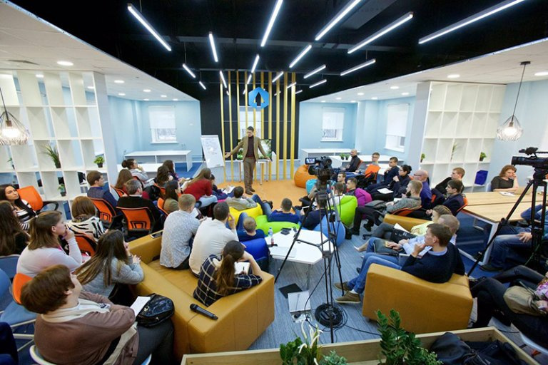
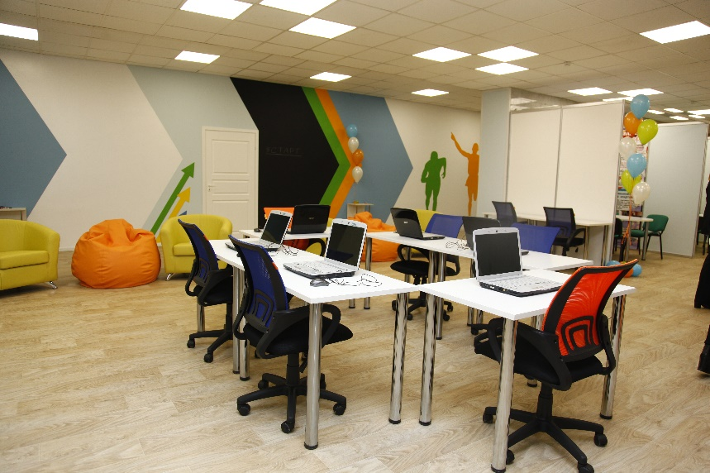


Создание сети коворкинг – центров в Московской области
38 коворкинг – центров
Стоимость одного рабочего места - не выше 10,0 тыс. руб./мес.
Образовательные и акселерационные программы
Конкурс 2019 на льготное размещение для социального бизнеса:
первые десять заявителей получают бесплатное рабочее место и возможность пользоваться всей инфраструктурой коворкинга в течение 6 месяцев;
трем наиболее социально значимым проектам оказывается дополнительная консультационная поддержка;
всем остальным участникам: 50% скидка на рабочее место и возможность пользоваться инфраструктурой коворкинга
Мероприятия, связанные с реализацией программ поддержки МСП (конкурсы, конференции, награждения)
Конкурсный отбор приоритетных инновационных проектов
Бизнес-тренинги

Slide 10


Налоговые льготы социальным предпринимателям
Упрощенная система налогообложения
(49 видов деятельности)
Производство НХП
Дополнительное образование детей
Предоставление социальных услуг
2-х летние
«налоговые каникулы» для впервые зарегистрированных Индивидуальных предпринимателей
Патентная система налогообложения
(37 видов деятельности)
Репетиторство
Физкультурно-оздоровительная деятельность
Изготовление изделий НХП
Упрощенная система налогообложения:
доходы-расходы
10%
(стандартная ставка 15%)

Slide 11






Московский областной Гарантийный фонд
Предоставление поручительств по кредитным договорам/договорам займа/договорам банковской гарантии до 50% от обеспечения
Плата за предоставление поручительств от 1 % до 2% годовых от суммы поручительства
Предоставление согарантий с Корпорацией МСП/МСП банком до 70% от обеспечения
Срок поручительства до 5 лет
Максимальная сумма поручительства до
42,0 млн. рублей
2018 год:
выдано 133 поручительства
на сумму 1 337,5 млн рублей

Slide 12






Московский областной фонд микрофинансирования
Процентная ставка для социальных предпринимателей
от 8% до 10,4% годовых
(для остальных от 10% до 13%)
Максимальная сумма микрозайма для малого и среднего бизнеса до
5 млн рублей
Предварительная экспресс-оценка заявки
Взаимодействие с МФЦ, ТПП МО, коворкингами. Выездные консультации и прием заявок
Срок займов до 3 лет
Предоставление займов начинающим предпринимателям
2018 год:
выдано 147 микрозаймов
на сумму 290,0 млн рублей

Slide 13


Единый колл-центр помощи предпринимателям Московской области
Консультации и информационная поддержка субъектов МСП
Консультации по налогам и земельно-имущественным вопросам
Оценка предпринимательского климата в муниципальных образованиях
Поддержка малого и среднего предпринимательства
Информационная поддержка инвестпроектов
Реализация образовательных программ
2018 год:
Проведено консультаций - 6681 субъектов МСП

Slide 14
Дошкольное образование в Московской области *
Всего 2 558 ДОУ
(400 896 детей)
Финансовая поддержка в 2018 году
(ГП «Образование Подмосковья» - 87 ДОУ, «Предпринимательство Подмосковья» - 47 ДОУ)
Имущественная поддержка: льготная ставка арендной платы за муниципальное и областное имущество (50 %)
517 частных ДОУ
более 11 тысяч воспитанников
каждый 41–й ребенок Московской области посещает частное ДОУ
- охват образовательными услугами 100 % детей в возрасте 3-7 лет
- ликвидирована очередность в детские сады для детей 3-7 лет
*в соответствии с проектом Доклада о состоянии и развитии конкурентной среды на рынках товаров, работ и услуг Московской области по итогам 2018 г.

Slide 15
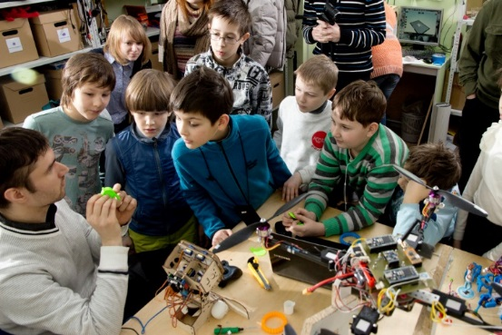


Образовательные организации дополнительного образования и сопровождение детей с ограниченными возможностями здоровья в Московской области*
Всего 581 организаций дополнительного образования
(252290 детей от 5 до 18 лет),
в том числе
в Московской области
более 23 тыс.
детей-инвалидов
Всего 406 организаций психолого-педагогического сопровождения детей с ограниченными возможностями здоровья,
в том числе
34 051 учащихся частных организаций дополнительного образования (13,5%)
каждый 7–й ребенок Московской области пользуется услугами дополнительного образования в частных организациях
65 частных организаций
в 29 муниципальных
образованиях
*в соответствии с проектом Доклада о состоянии и развитии конкурентной среды на рынках товаров, работ и услуг Московской области по итогам 2018 г.

Slide 16

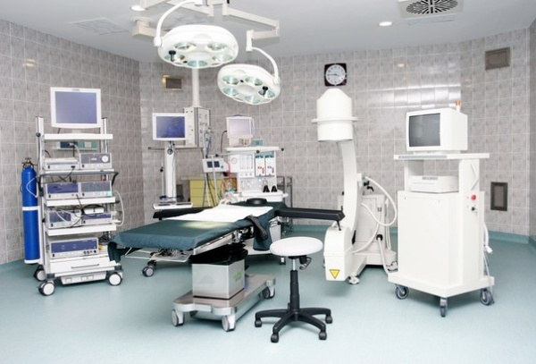
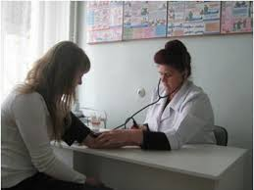
Медицинские услуги в Московской области*
Всего 3 369 медицинских организаций
1 638 негосударственных медицинских учреждений
(139 работают в системе ОМС)
Увеличение в 2018 году спроса на услуги коммерческих медицинских учреждений - 60 % клиентов обращаются в частные медицинские учреждения несколько раз в год;
- 26 % - несколько раз в месяц
Усиление конкурентной борьбы
на рынке медицинских услуг
по сравнению с 2017 г.
*в соответствии с проектом Доклада о состоянии и развитии конкурентной среды на рынках товаров, работ и услуг Московской области по итогам 2018 г.

Slide 17
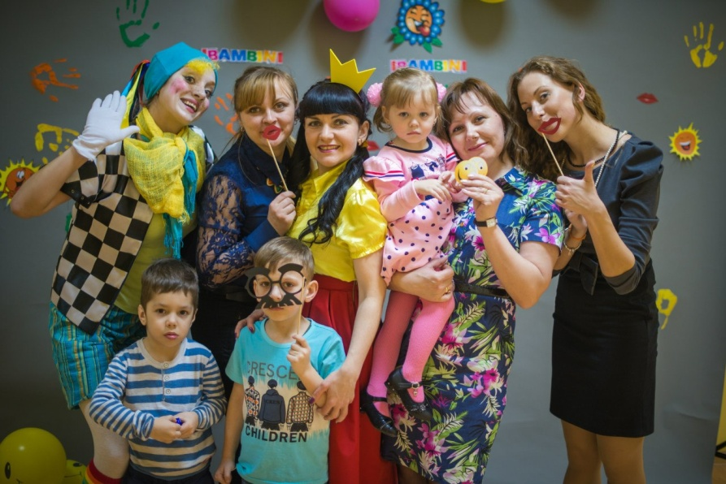
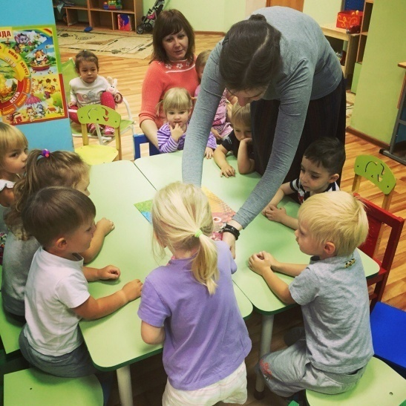
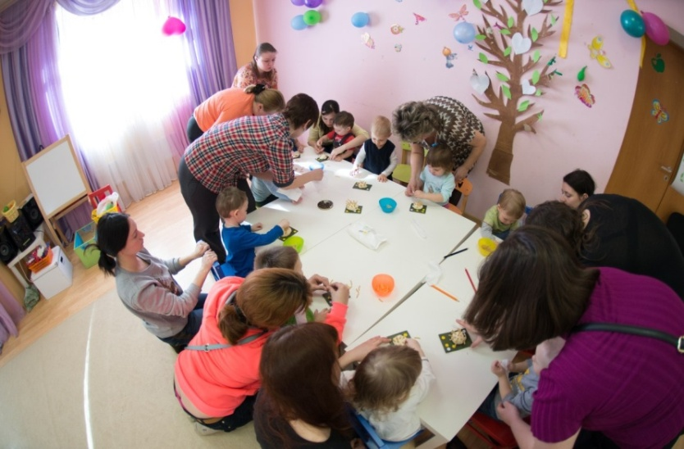
Детский сад «Ibambini» ИП Буцкова И.А.
Детский сад – дошкольный образовательный центр «Ibambini» предусматривает посещение до 20 детей. В саду проводятся развивающие занятия: английский язык, кружок шитья и кройки, школа раннего развития, детская йога,
детская театральная мастерская, изостудия.
Щелковский м.р
2014 год – 1 766,8 тыс. руб.
2015 год – 2 675,99 тыс. руб.
2016 год – 902,2 тыс. руб.
2017 год – 656,6 тыс. руб.
2018 год – 896,8 тыс. руб.
Результат получения субсидии:
- создание 8 рабочих мест

Slide 18
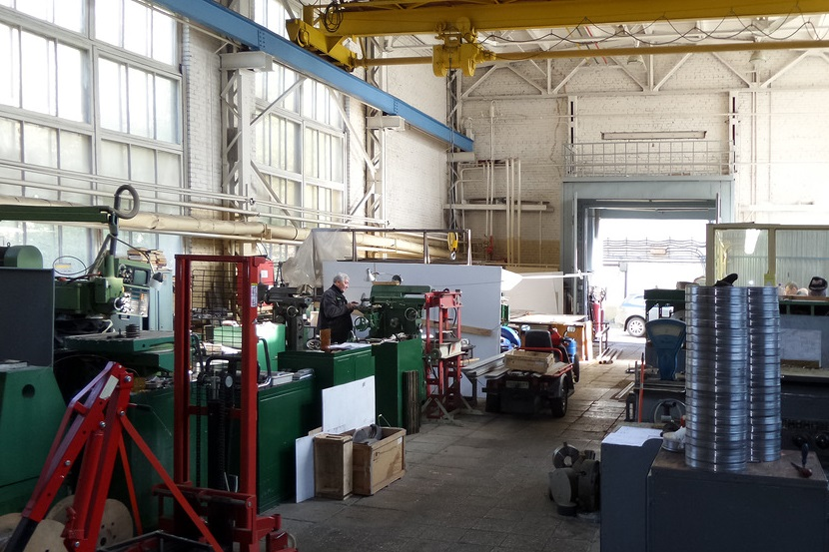
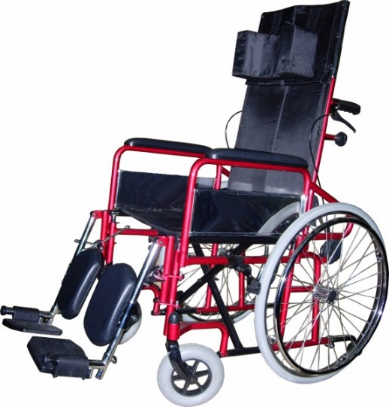
ООО «НПП «ИНКАР-М»
Научно-производственное предприятие создано в 1995 году.
НПП «Инкар-М» впервые в мировой практике разработало конструкции пластиковых кресел-колясок на базе высокопрочных полимерных композиционных материалов. Разработана реабилитационная техника нового поколения
(инвалидные коляски для детей с ДЦП,
инвалидные коляски активного типа)
г.Королев
2014 год – 1 000,0 тыс. руб.
2015 год – 1 500,0 тыс. руб.
Результат получения субсидии:
- создание 2 рабочих мест

Slide 19
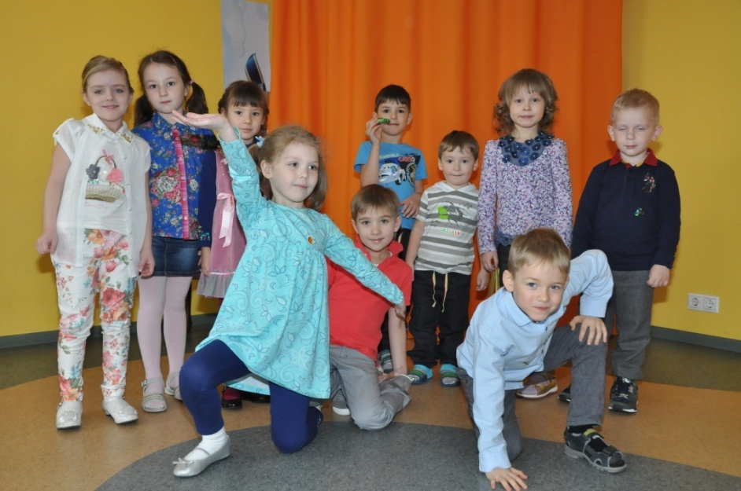
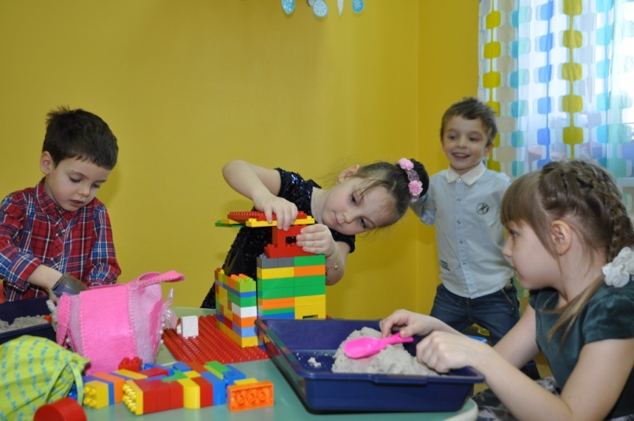
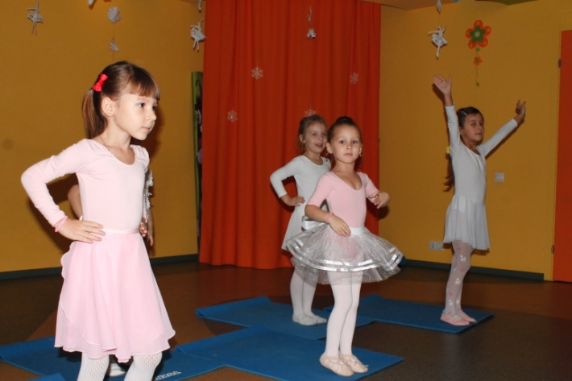
Центр раннего развития «Детство»
Центр раннего развития «Детство» особое внимание уделяет творческому воспитанию ребенка. Занятия в центре: «лего» класс, фитнес, творчество, музыка, живопись, английский язык, сюжетно-ролевые и развивающие игры.
Центр создан на 40 мест.
г.о. Домодедово
2015 год - 1 039,9 тыс. руб.,
2016 год - 484,3 тыс. руб.
2018 год – 2 380,0 тыс. руб.
Результат получения субсидии:
- создание 5 рабочих мест

Slide 20
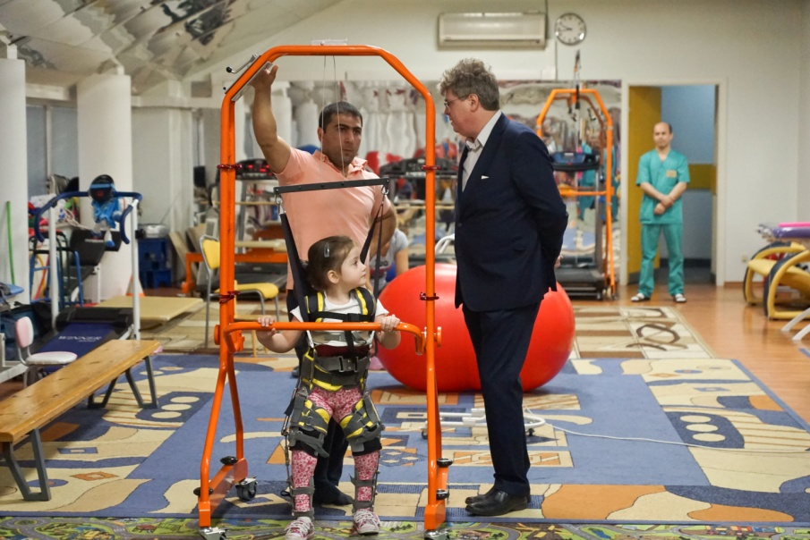
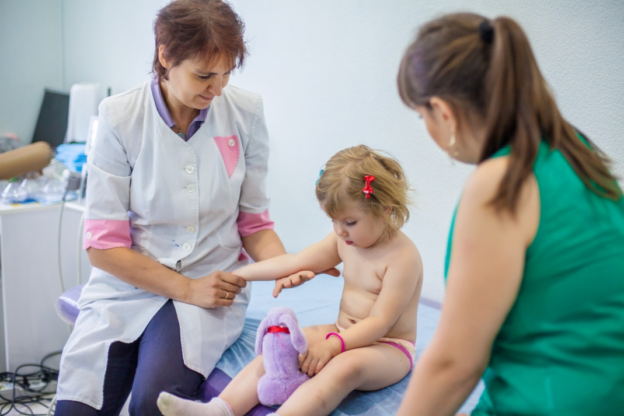
ООО «Огонёк-ЦСО»
Осуществляется реабилитация детей-инвалидов и детей с ДЦП.
Предоставлены субсидии на компенсацию затрат по оборудованию для реабилитации инвалидов
г.о. Электросталь
2014 год – 846,9 тыс. руб.
2015 год – 1 010,6 тыс. руб.
2016 год – 1 500,0 тыс. руб.
2017 год – 1 500,0 тыс. руб.
2018 год – 1 790,7 тыс. руб.
Результат получения субсидии:
- создание 9 рабочих мест

Slide 21
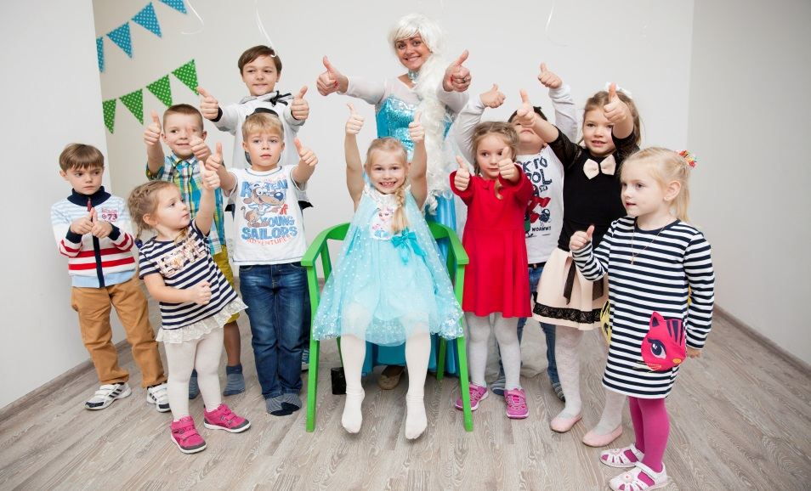
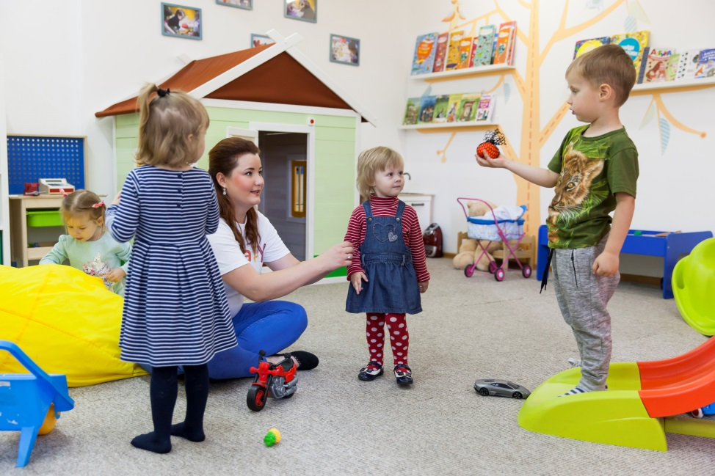
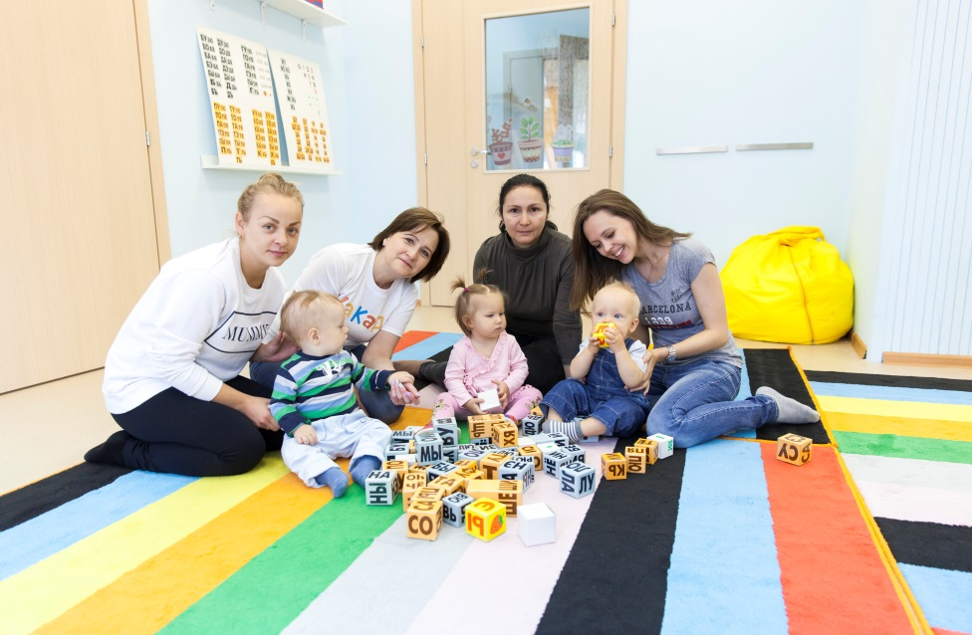
Детский клуб «Какаду» ИП Давыдова М.С.
Детский клуб «Какаду» - современный, светлый, уютный клуб для деток от 1 года до 12 лет. Все развивающие занятия проходят по авторской программе, в основе которой лежит принцип «Играй. Раскрывай. Твори». Программа выстроена с учетом особенности каждого возраста. Игра - это удивительный мир, дающий безграничные возможности для детского развития и обучения.
г.о. Красногорск
2017 год - 1 500,0 тыс. руб.,
2018 год - 2088,6 тыс. руб.
Результат получения субсидии:
- создание 5 рабочих мест

Slide 22
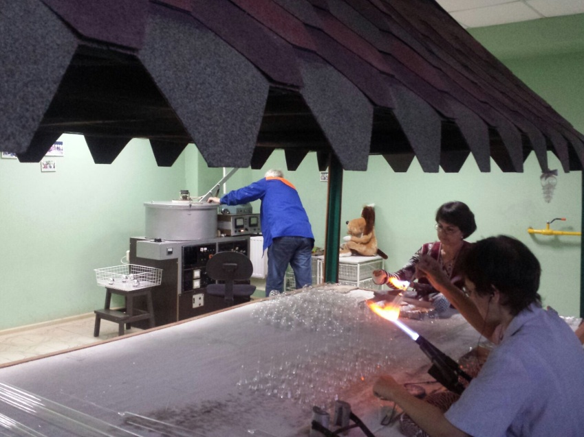
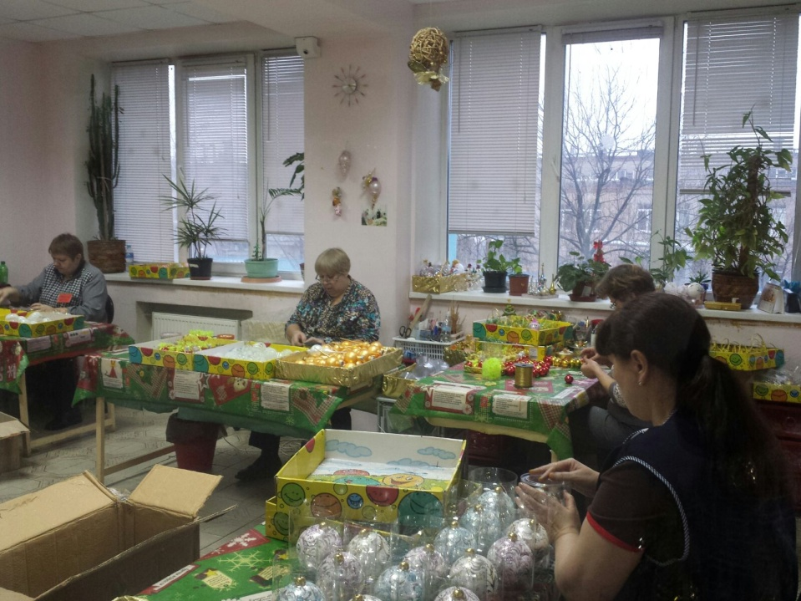
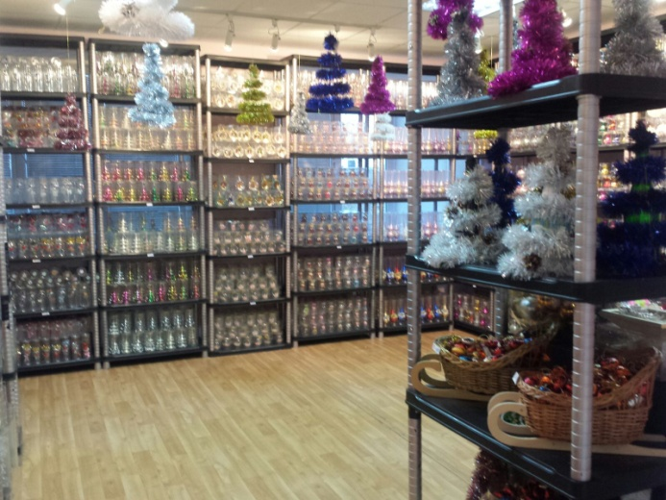
ООО «Стиль Студия»
Художественная творческая мастерская по производству изделий из стекла, сувенирных елочных украшений, дизайнерских предметов интерьера.
г.о. Химки
2015 год - 503,6 тыс. руб.
Результат получения субсидии:
- создание 3 рабочих мест

Slide 23



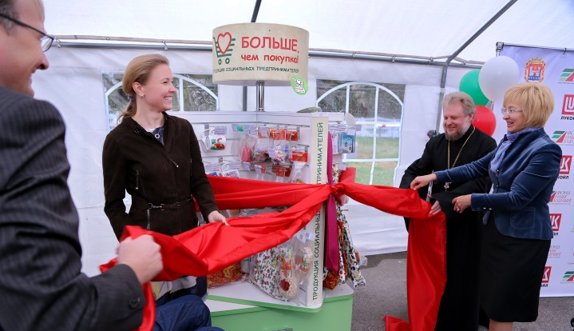
Взаимодействие Московской области и фонда региональных социальных программ «Наше будущее»
Соглашение о сотрудничестве между Правительством Московской области и Фондом региональных социальных программ
«Наше будущее» № 163 от 4 сентября 2017 года
Паспорт проекта
«Содействие развитию малого и среднего предпринимательства в Московской области»
ПРОГРАММЫ ФИНАНСОВОЙ ПОДДЕРЖКИ СОЦИАЛЬНЫХ ПРЕДПРИНИМАТЕЛЕЙ
- Всероссийский Конкурс проектов «Социальный предприниматель»
- Конкурс «Прямые инвестиции в социальное предпринимательство»
Проект «Больше, чем покупка»
на АЗС «Лукойл»

Slide 24
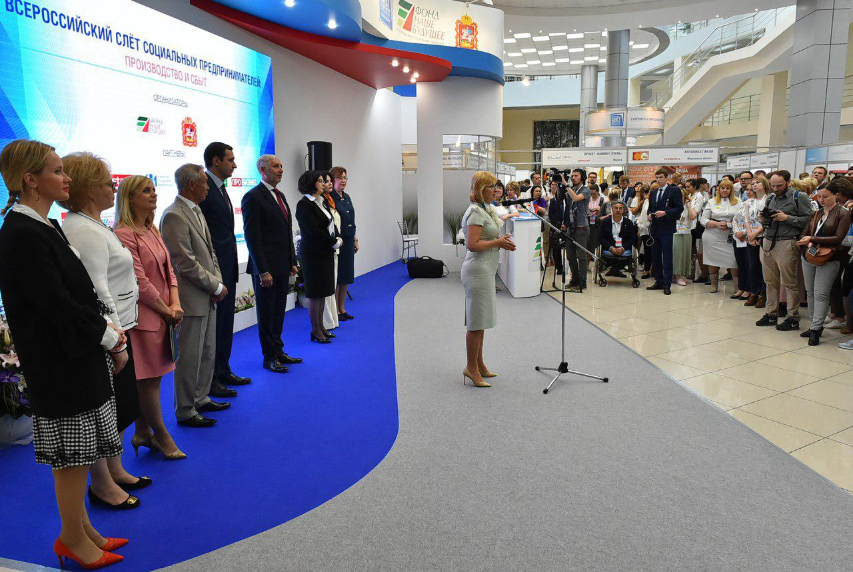
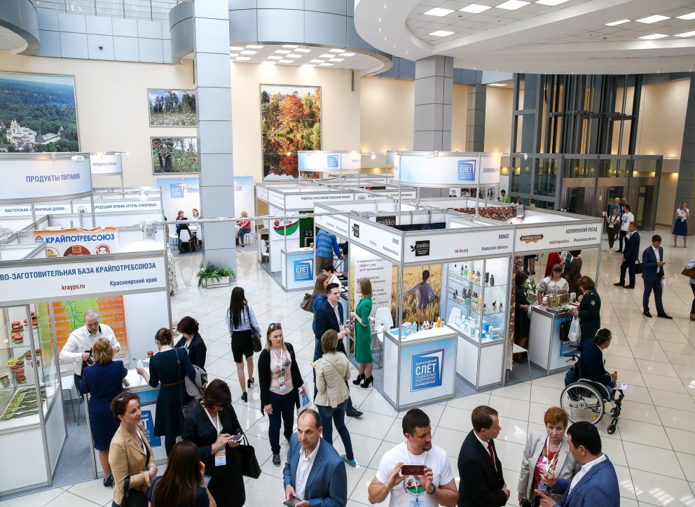
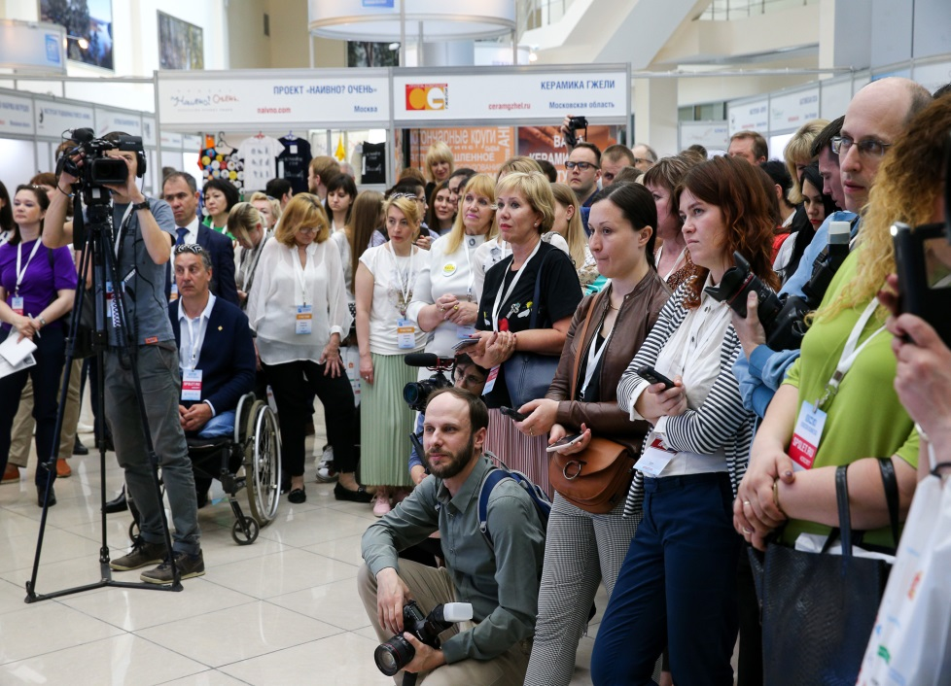
Всероссийский слет социальных предпринимателей
16 мая 2018 года на территории Дома Правительства Московской области проведен форум «Всероссийский слет социальных предпринимателей: производство и сбыт»
участники:
более 500 представителей социального бизнеса из 37 регионов Российской Федерации
на выставке представили свои изделия 41 предприятие из 14 регионов Российской Федерации, в том числе 14 производителей из Московской области

Slide 25
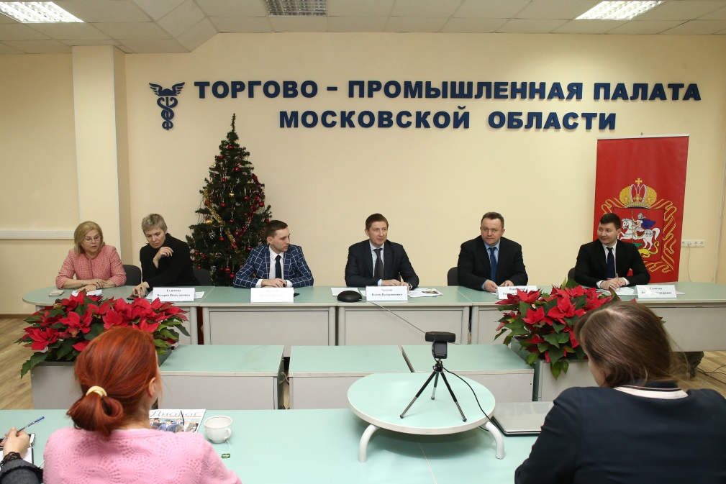
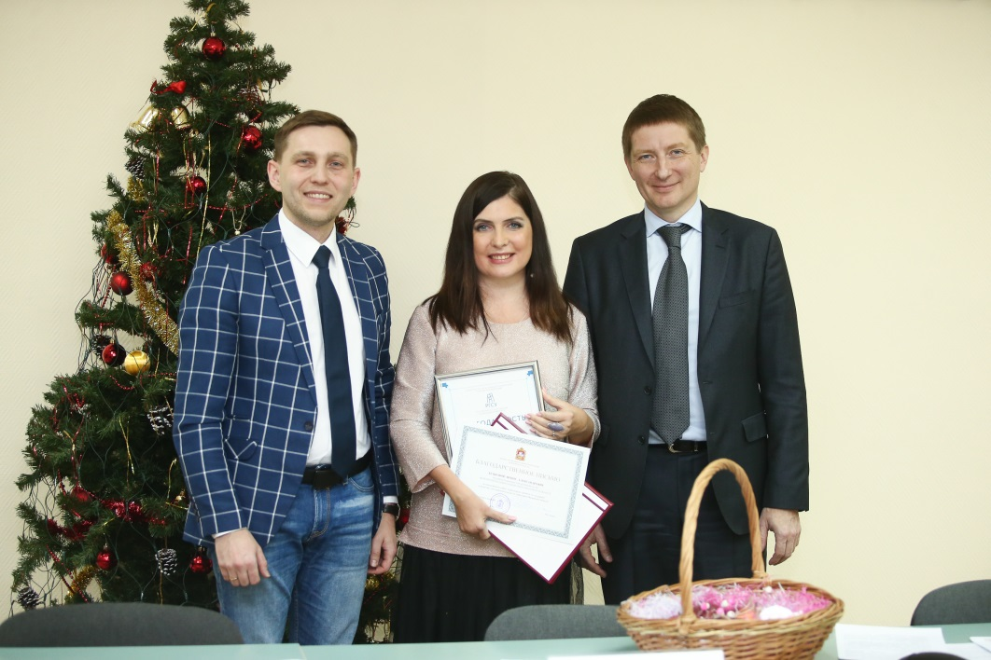
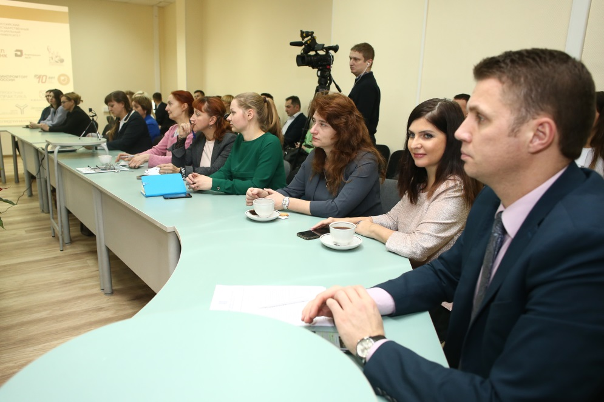
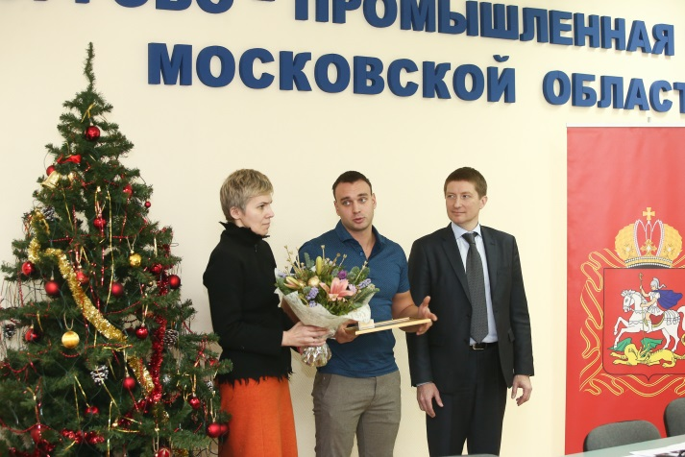
Лучший социальный проект
Московской области 2018 года
Конкурс проводится ежегодно
в соответствии с Приказом Минэкономразвития России от 25.03.2015 № 167
подано
26 заявок
6 победителей
в 6 номинациях

Slide 26
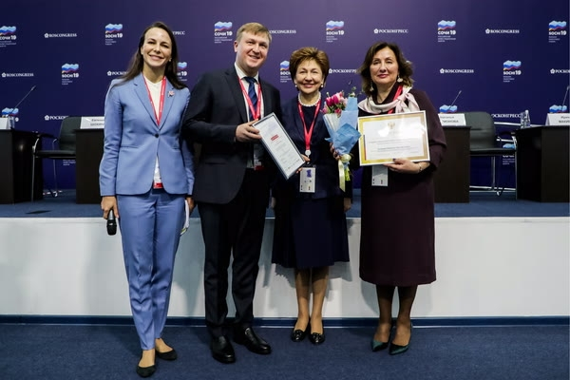
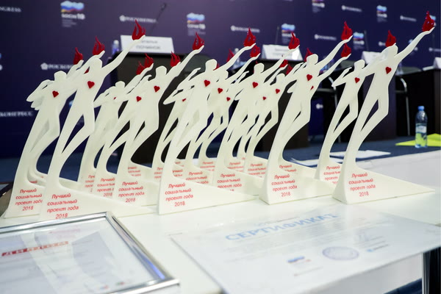
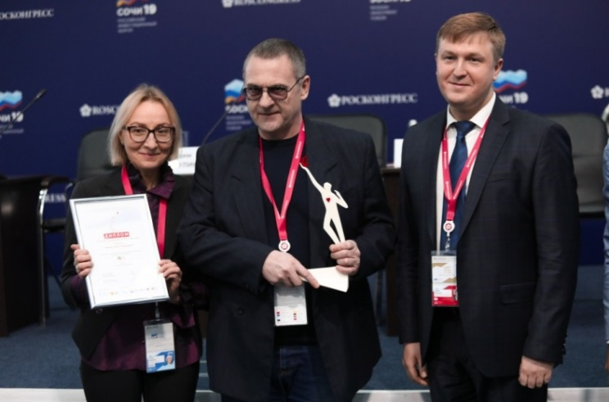
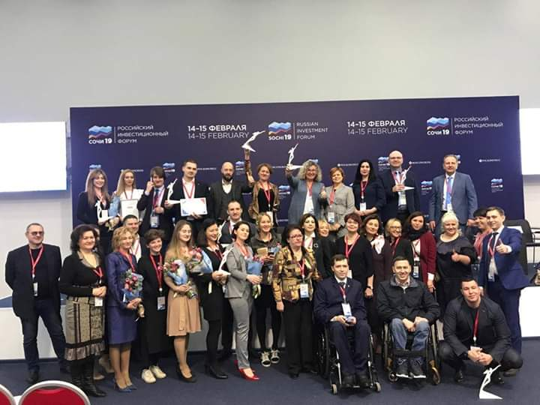
IV Всероссийский конкурс
«Лучший социальный проект 2018 года»
24 победителя
в 24 номинациях
в т.ч. 2 победителя из Московской области
Церемония награждения лауреатов прошла 14.02.2019 в рамках Российского инвестиционного форума в Сочи
В специальной номинации «Лучший социальный проект, созданный женщиной» от Совета Федерации Федерального Собрания Российской Федерации победила Марина Чулкова из Электростали с проектом «Ходунки, изготавливаемые по индивидуальному заказу, с дополнительными функциями»
В специальной номинации Фонда региональных социальных программ «Наше будущее» победила Татьяна Федина из Звенигорода с проектом «Русская музейная чайная». Музейная чайная открыта на базе Музея русского десерта

Slide 27
Благодарю за внимание !
Министерство инвестиций и инноваций Московской области
Управление поддержки и развития предпринимательства
8(498)604-08-61
https://mb.mosreg.ru

